Slide 1





CHÀO MỪNG CÁC CON ĐẾN VỚI
TIẾT TOÁN

Slide 2

Khởi động

Slide 3

30 GIÂY THỬ TÀI
Phép tính nào có kết quả bé nhất?
705 – 183
848 – 325
515 – 200

Slide 4




BÀI 62: PHÉP TRỪ (có nhớ)
TRONG PHẠM VI 1 000
Trang 94
(Tiết 3)

Slide 5

Thứ năm ngày 21 tháng 4 năm 2022
Toán
Bài 62 – Tiết 3: Luyện tập (Trang 94, 95)

Slide 6
YÊU CẦU CẦN ĐẠT
01
02
03
Ôn tập, củng cố kiến thức về phép trừ (có nhớ) trong phạm vi 1000.
Ôn tập tính nhẩm các số tròn trăm và tính toán trường hợp có hai dấu phép tính.
Vận dụng vào giải các bài toán thực tế.

Slide 8
1
Tính (theo mẫu).
Mẫu: 800 + 200 = 1 000
1 000 – 200 = 800
1 000 – 800 = 200
a) 300 + 700 = 1 000
1 000 – 300 = 700
1 000 – 700 = 300
b) 400 + 600 = 1 000
1 000 – 400 = 600
1 000 – 600 = 400

Slide 9
2
Số?
231
?
?
+ 263
– 175
319
494
362
– 171
+ 90
?
191
?
281

Slide 10


3
Kết thúc Đại hội Thể thao Đông Nam Á lần thứ 30, Đoàn Thể thao Việt Nam giành được 288 huy chương gồm Vàng, Bạc và Đồng. Trong đó có 190 huy chương Bạc và Đồng. Hỏi Đoàn Thể thao Việt Nam giành được bao nhiêu huy chương Vàng?
Tóm tắt:
Giành được tất cả : 288 huy chương.
Bạc và Đồng : 190 huy chương
Vàng : … huy chương?
Notes:
Để HS dễ hình dung, Gv có thể HD HS tách số HC bạc và đồng ra 1 bên thì sẽ còn lại HC vàng. Đồng nghĩa với việc mình lấy tất cả số HC từ đi số HCB và HCĐ. Khi dạy em hay làm vậy ạ.

Slide 11

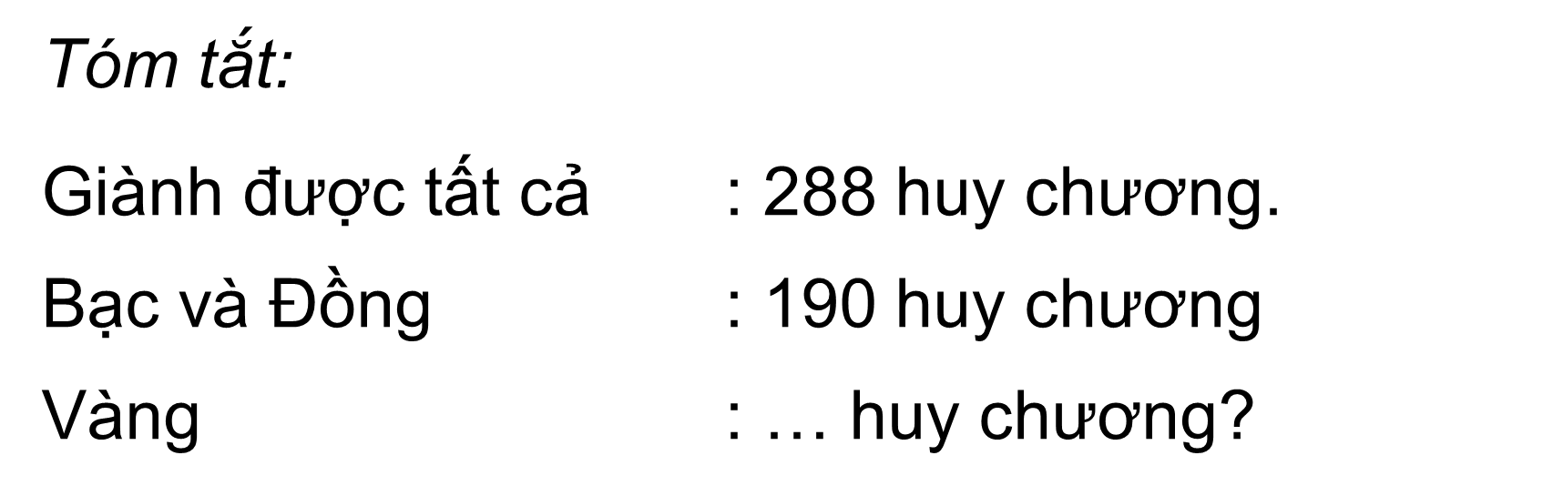

Bài 3:
Bài giải
Số huy εưΩg Vàng đȉn giành đưϑ là:
288 – 190 = 98 (huy εưΩg)
Đáp số: 98 huy εưΩg vàng.
Notes:
GV nói thêm về nền thể thoa nước nahf trên trường quốc tế ngày càng nâng cao, đội ngũ vđv ngày càng chất lượng

Slide 12



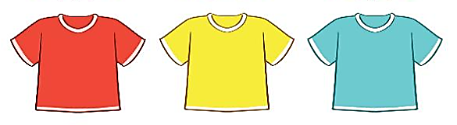
4
Số ghi ở sau mỗi chiếc áo là kết quả của một phép tính. Biết rằng áo màu đỏ ghi số lớn nhất, áo màu vàng ghi số bé nhất. Tìm số ghi ở sau mỗi chiếc áo.
231 – 125
425 – 330
526 – 400
Notes:
Click vào số để nó di chuyển về áo ạ

Slide 13
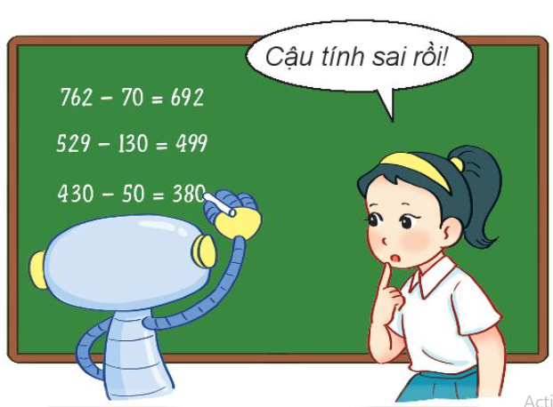
5
Em hãy giúp Rô-bốt tìm phép tính sai trong bức tranh và sửa lại cho đúng.
đ
762 – 70 =
529 – 130 =
430 – 50 =
692
S
399
đ
399
380
Notes:
Click vào các số để ra đáp án ngẫu nhiên

Slide 14


TẠM BIỆT CÁC CON!

